Slide 1



LET'S PLAY SOS !
TELETUBES 88

Slide 2

SEBERAPA MAINSTREAM SOS?
Monopoly
8.7%
56.5% (13 dari 23) kelompok memilih SOS, dan sisanya memilih Monopoly atau Scrabble.
Scrabble
34.8%
SOS
56.5%

Slide 3



APA YANG MENJADI CIRI KHAS SOS TELETUBES 88 ?
simak pembahasan presentasi kami
simak pembahasan presentasi kami

Slide 4


01 DESKRIPSI APLIKASI

Slide 5




Aplikasi permainan SOS secara umum merupakan permainan yang alur permainnya adalah pemain secara bergantian menuliskan huruf S/O di kolom dan baris pada board permainan yang diinginkan. Pemain harus menjadikan kata SOS untuk mendapatkan score. Pemain yang berhasil mengumpulkan score lebih banyak dari lawan adalah pemenangnya.
Gambaran umum mengenai game SOS yang kami buat yaitu menyediakan dua mode bermain; player vs player dan mode player vs computer. Game SOS yang kami buat memiliki tiga pilihan papan, yaitu 3x3, 5x5, dan 7x7. Aplikasi game SOS yang kami buat akan dikemas dengan rapi sehingga pemain tidak akan kesulitan untuk memahami alur dan maksud dari tiap instruksi yang diberikan. Oleh karena itu, desain UI yang baik akan membantu kami mewujudkan hal itu. Dengan tampilan yang menarik dan juga fungsional maka pemain akan merasa tertarik untuk menggunakan aplikasi ini. Selain itu, game yang kami buat akan memberikan dua kesempatan untuk bermain dengan lawan yang sama dan dengan skor yang melanjutkan skor pada permainan pertama.

Slide 6


02 PERANCANGAN APLIKASI

Slide 7


SCORE
00
HIGH-SCORE
4000
A. KEBUTUHAN DATA

Slide 8
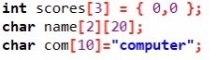



DATA PEMAIN
scores untuk menyimpan skor pemain.
name untuk menyimpan nama pemain (maksimal 2 pemain)
com untuk menyimpan nama bot komputer, yaitu "computer"

Slide 9


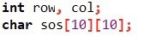
DATA PAPAN
row & col untuk menyimpan data posisi baris dan kolom yang dipilih pemain
sos sebagai penentu karakter S/O yang akan dimasukkan ke dalam kolom dan baris sesuai data dari variabel row&col

Slide 10
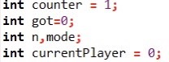
DATA PERMAINAN
men untuk menyimpan masukan dari user pada modul menu, apakah continue atau quit
back untuk menyimpan masukan dari user pada modul exit apakah play again atau quit
size untuk menyimpan data ukuran papan
input untuk menyimpan huruf S/O yang dipilih pemain
n dan counter untuk menyimpan sudah berapa papan yang terisi
got untuk menyimpan data bahwa pemain berhasil membentuk SOS
mode untuk menyimpan data mode yang dipilih pemain
currentPlayer untuk menyimpan data giliran pemain

Slide 11
SCORE
00
HIGH-SCORE
4000
B. FLOWCHART PROGRAM

Slide 12

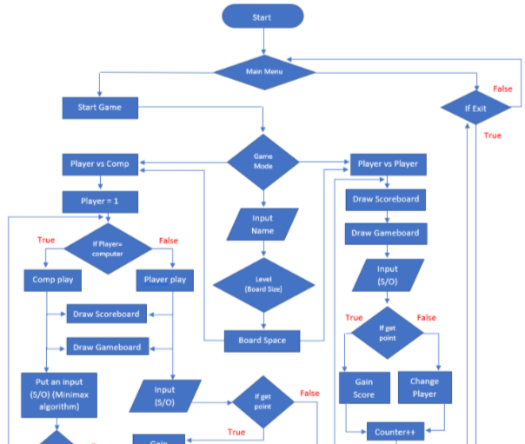


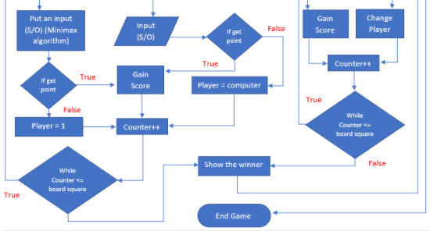

Slide 13
SCORE
00
HIGH-SCORE
4000
C. PROGRAM MODUL

Slide 14

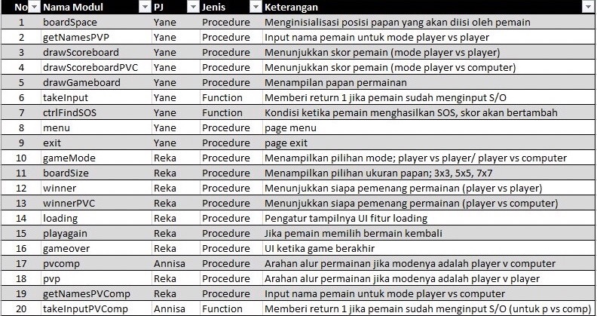

Slide 15
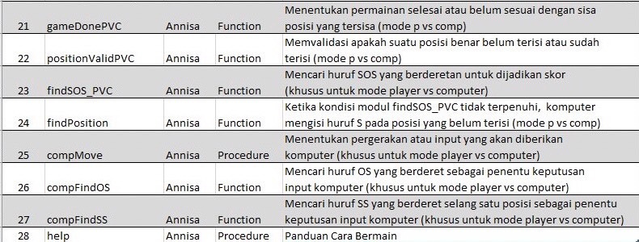

Slide 16
SCORE
00
HIGH-SCORE
4000
D. DESAIN INTERFACE

Slide 17
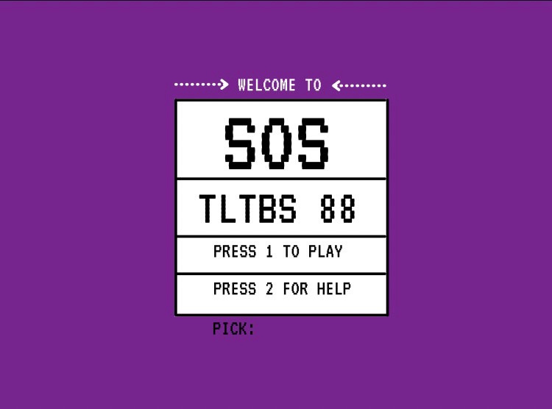
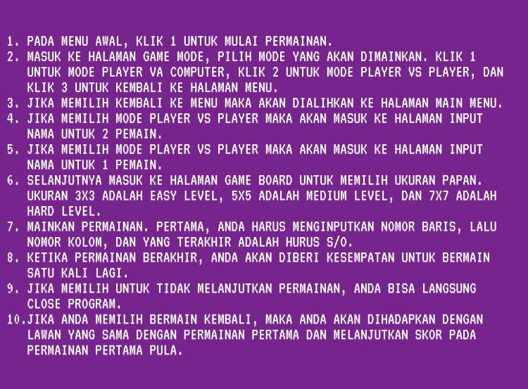
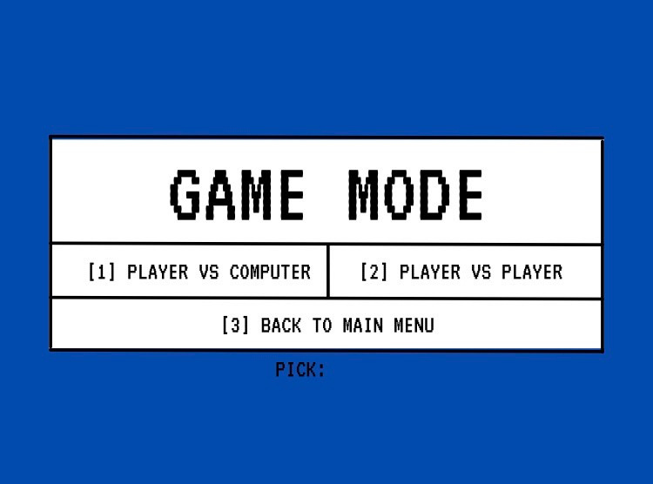
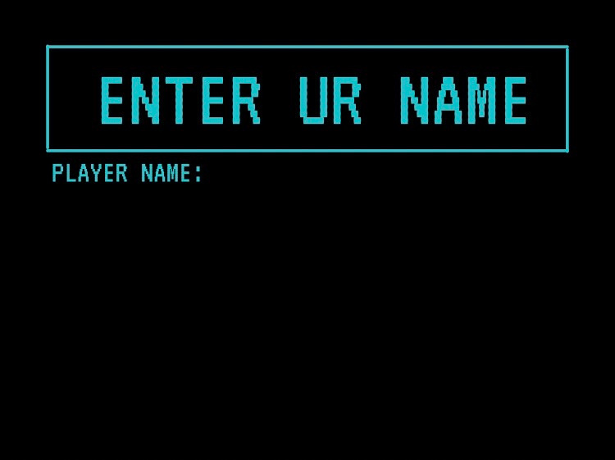

Slide 18
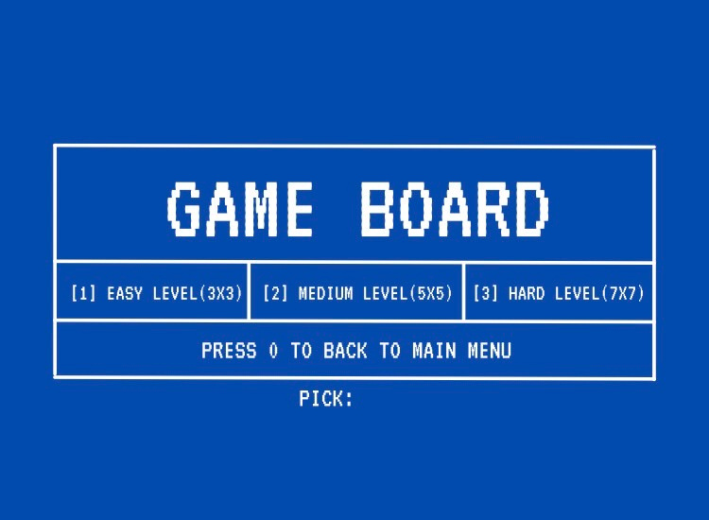
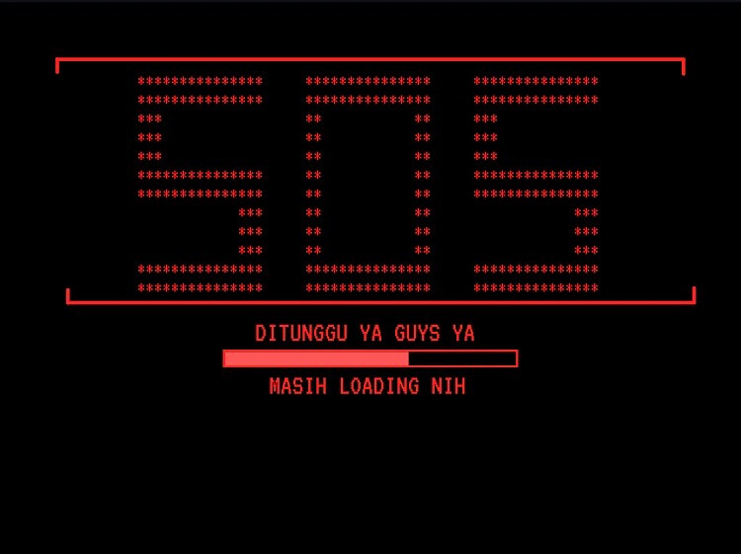
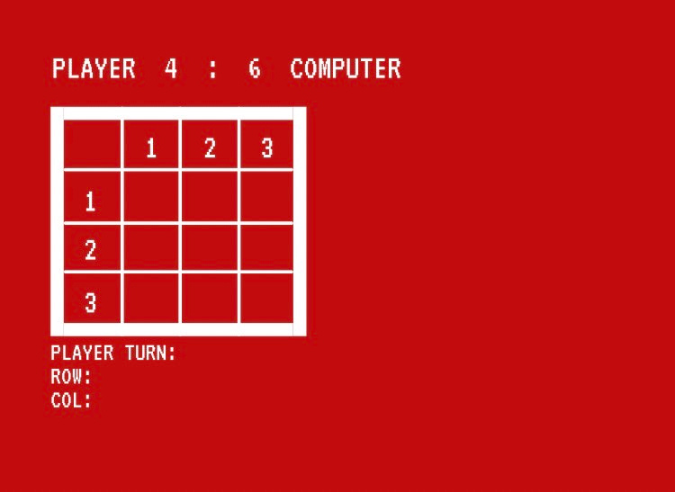


Slide 19
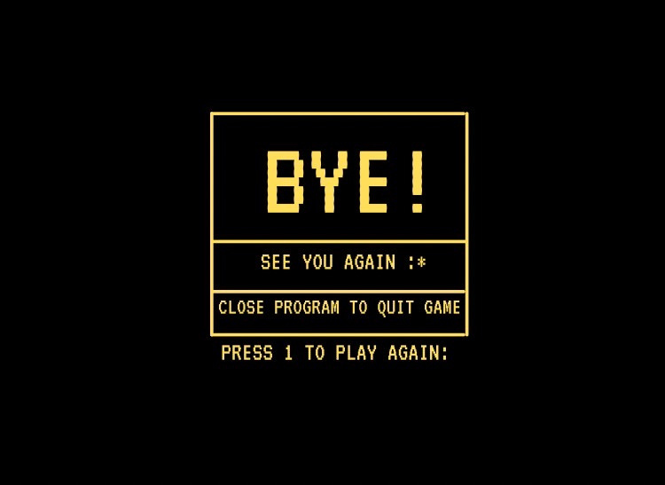
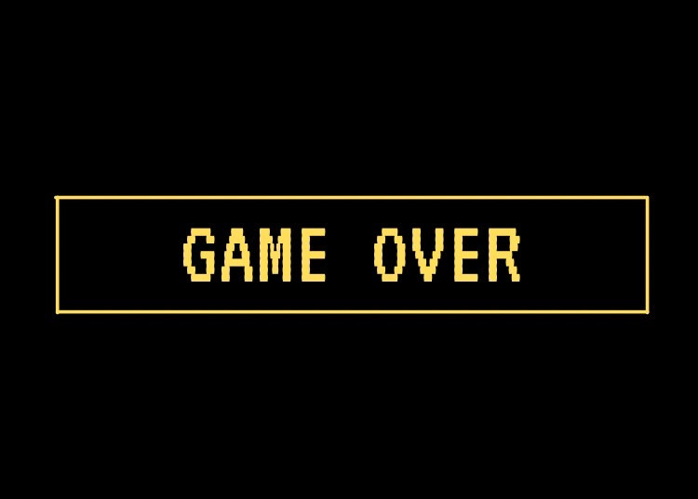

Slide 20
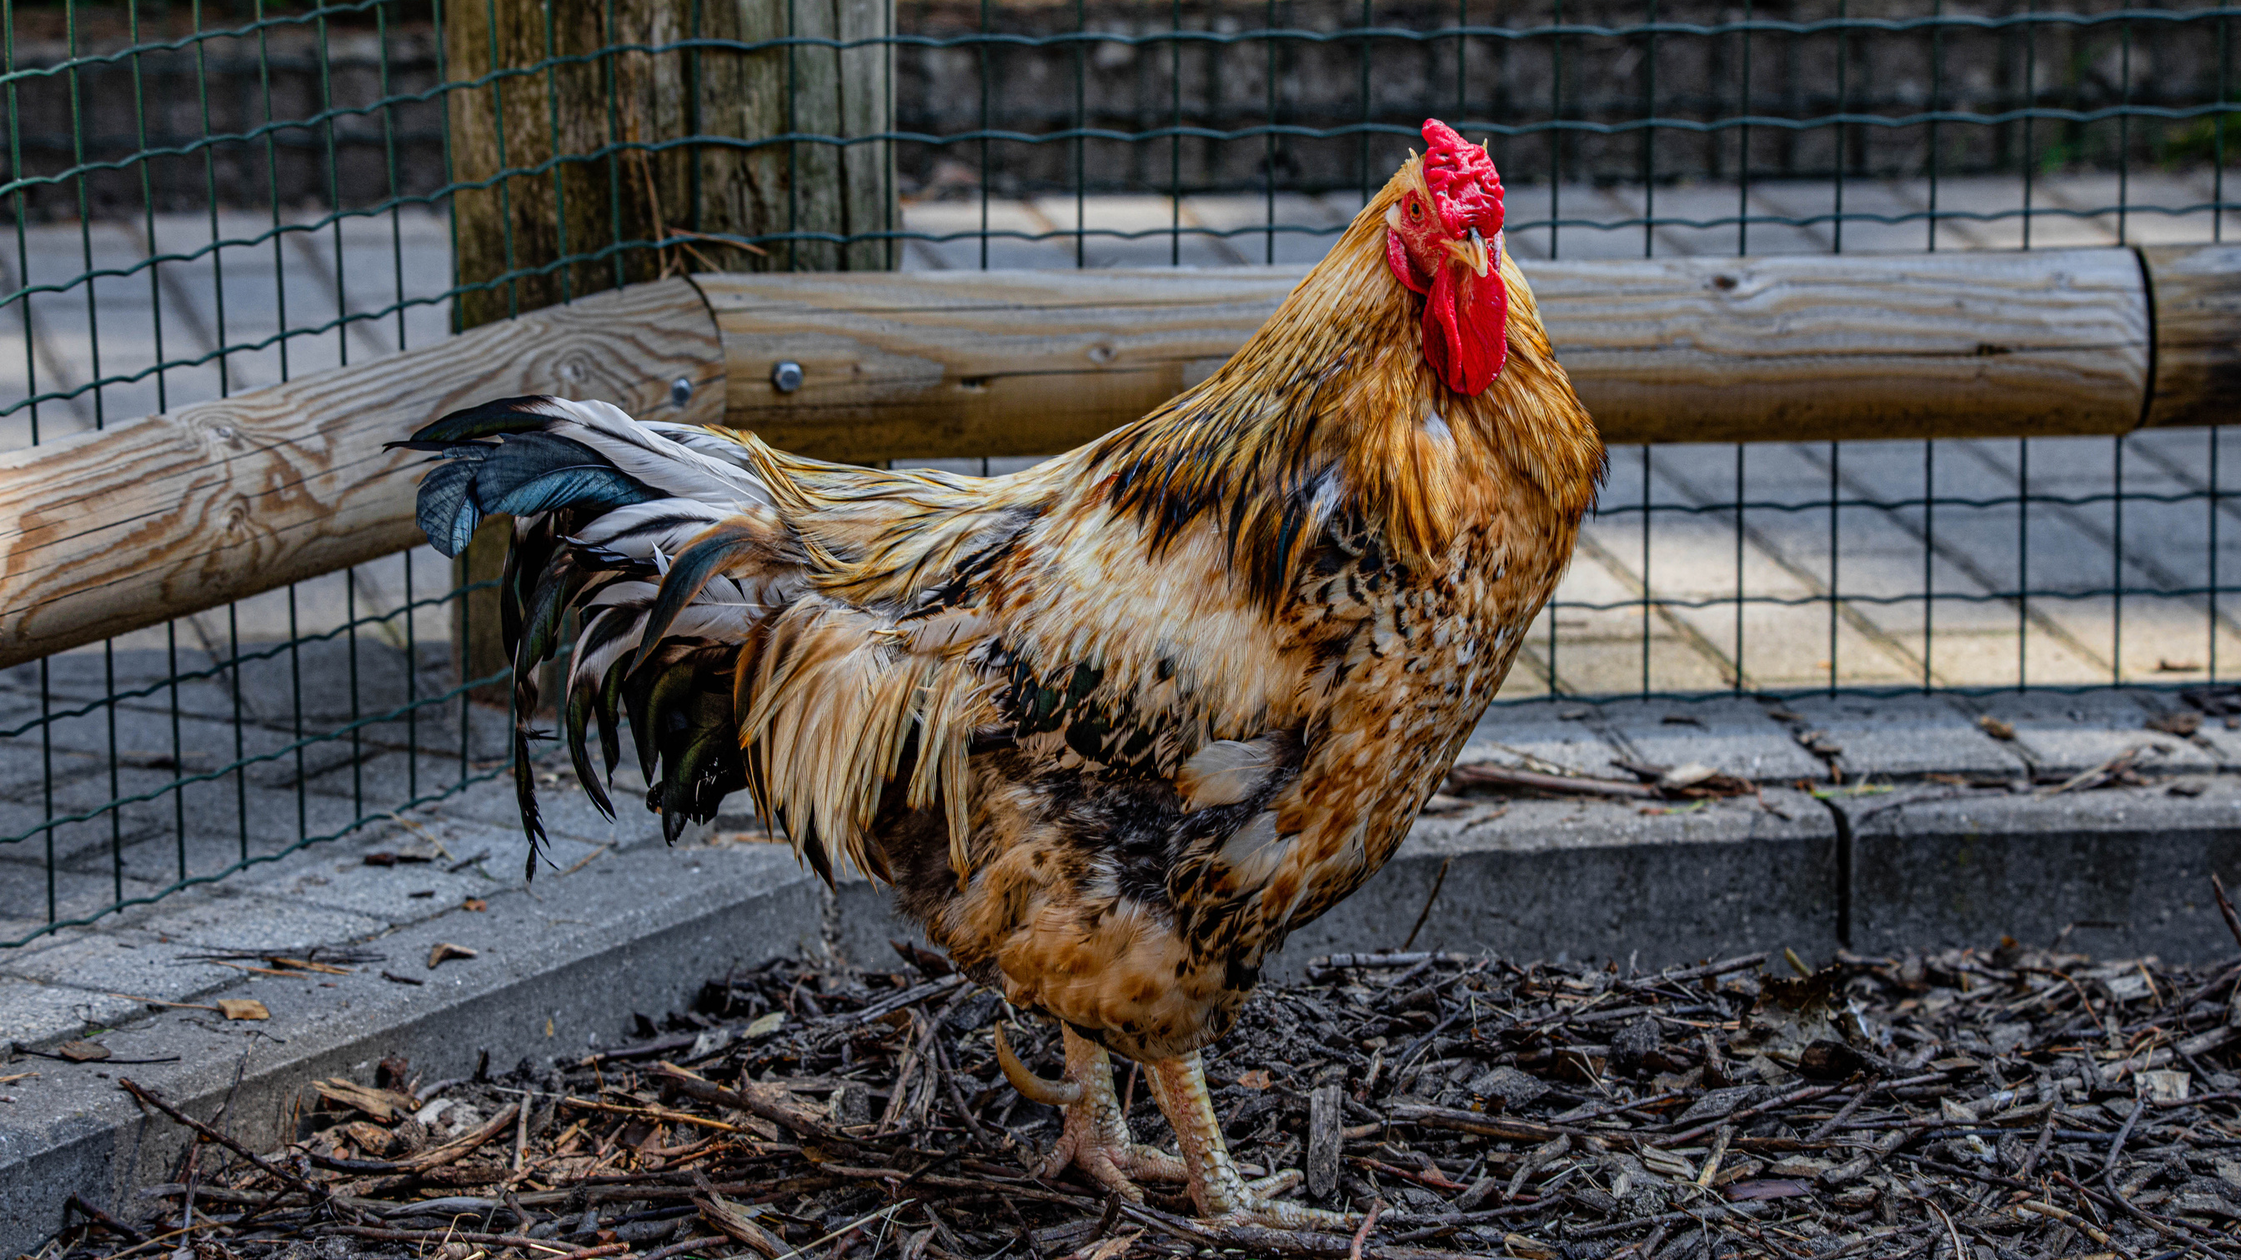



03 HASIL AKHIR PROGRAM

Slide 21



https://github.com/Rekabriyan/TeleTubes88
Petunjuk
Penggunaan
Pada menu awal, klik 1 untuk mulai permainan.
Masuk ke halaman Game Mode, pilih mode yang akan dimainkan. Klik 1 untuk mode player va computer, klik 2 untuk mode player vs player, dan klik 3 untuk kembali ke halaman menu.
Jika memilih kembali ke menu maka akan dialihkan ke halaman main menu.
Jika memilih mode player vs player maka akan masuk ke halaman input nama untuk 2 pemain.
Jika memilih mode player vs player maka akan masuk ke halaman input nama untuk 1 pemain.
Selanjutnya masuk ke halaman Game Board untuk memilih ukuran papan. Ukuran 3x3 adalah easy level, 5x5 adalah medium level, dan 7x7 adalah hard level.
Mainkan permainan. Pertama, anda harus menginputkan nomor baris, lalu nomor kolom, dan yang terakhir adalah hurus S/O.
Ketika permainan berakhir, anda akan diberi kesempatan untuk bermain satu kali lagi.
Jika memilih untuk tidak melanjutkan permainan, anda bisa langsung close program.
Jika anda memilih bermain kembali, maka anda akan dihadapkan dengan lawan yang sama dengan permainan pertama dan melanjutkan skor pada permainan pertama pula.

Slide 22
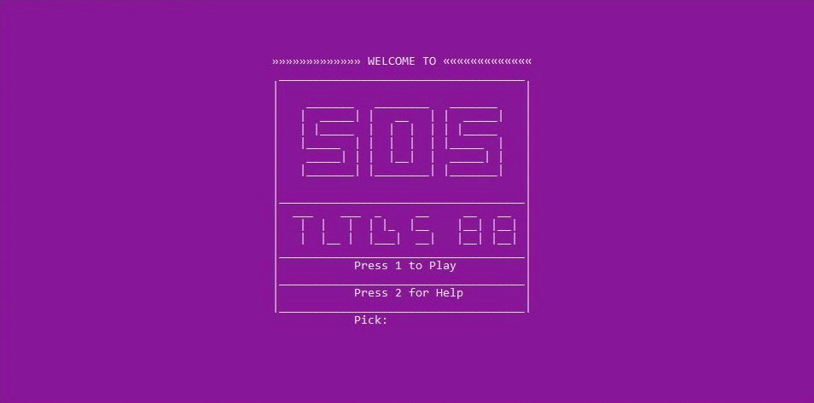


Slide 23
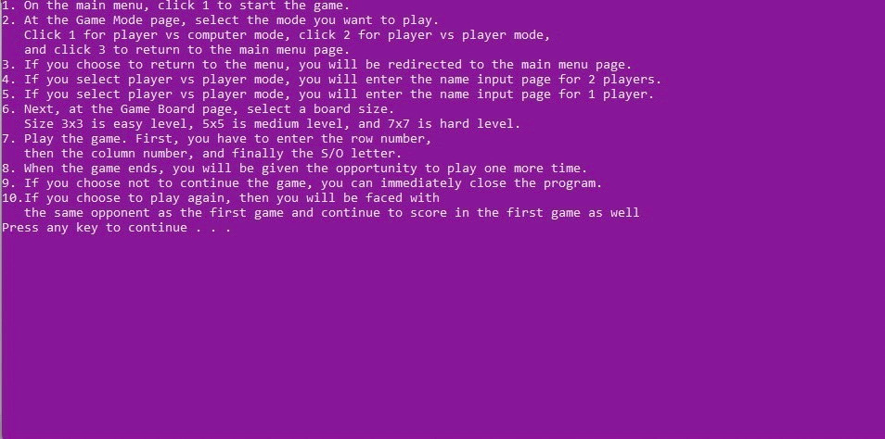

Slide 24
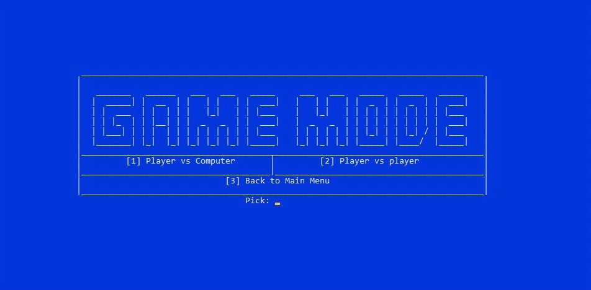

Slide 25
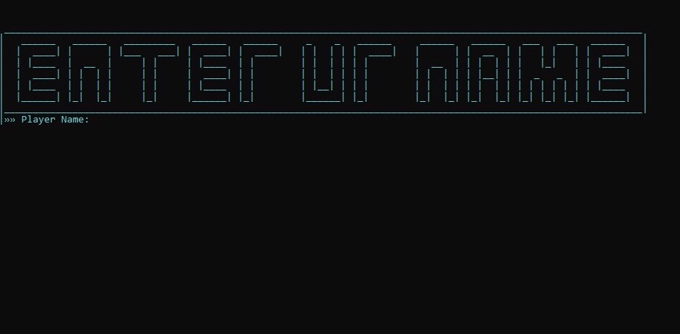

Slide 26
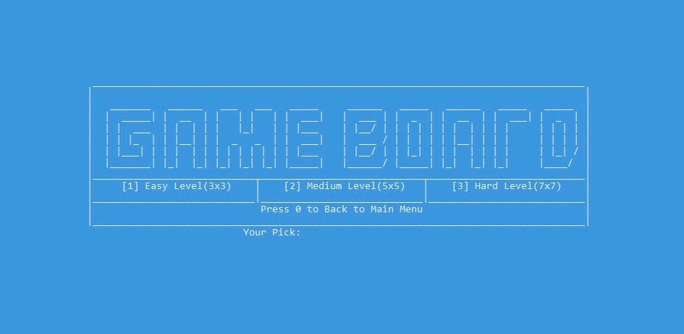

Slide 27
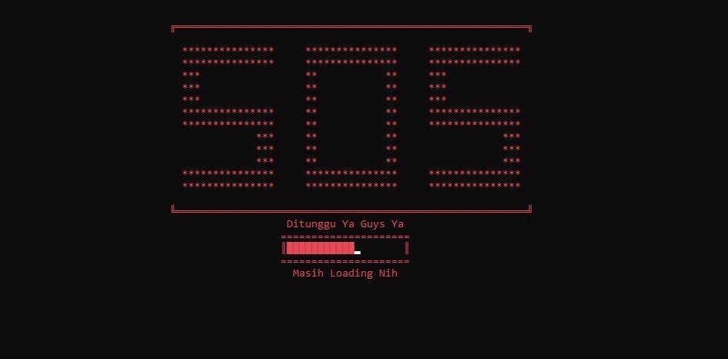

Slide 28
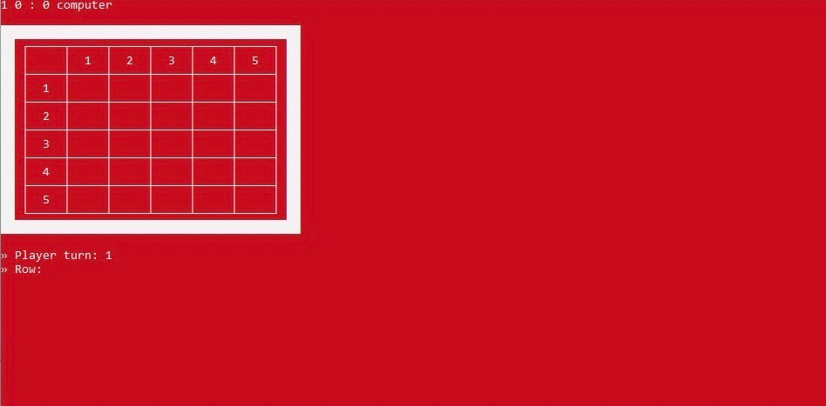

Slide 29
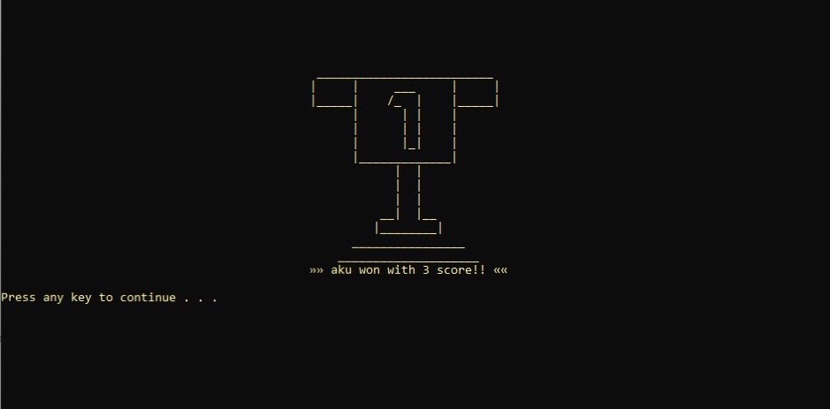

Slide 30
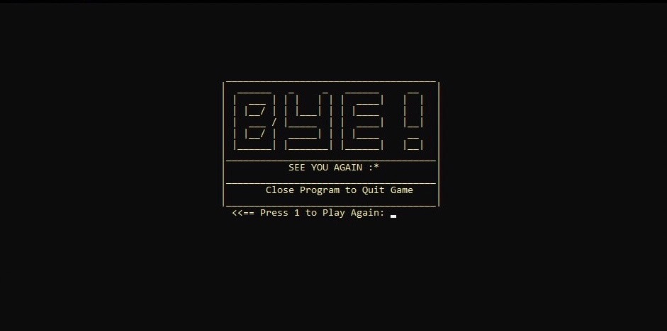

Slide 31
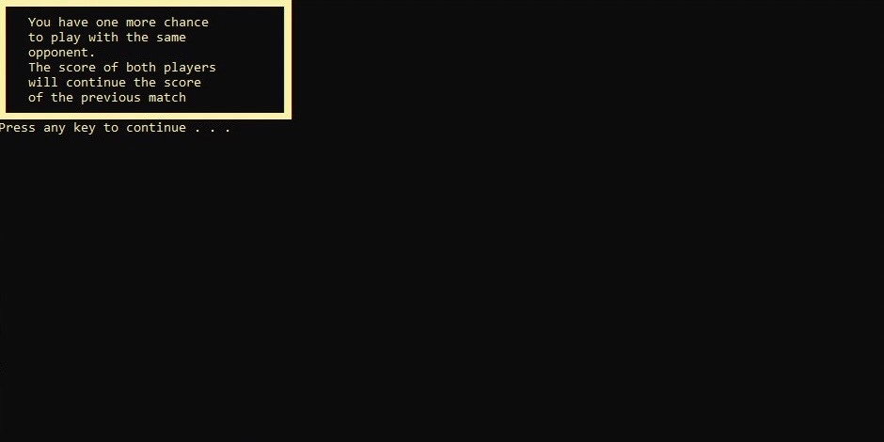

Slide 32
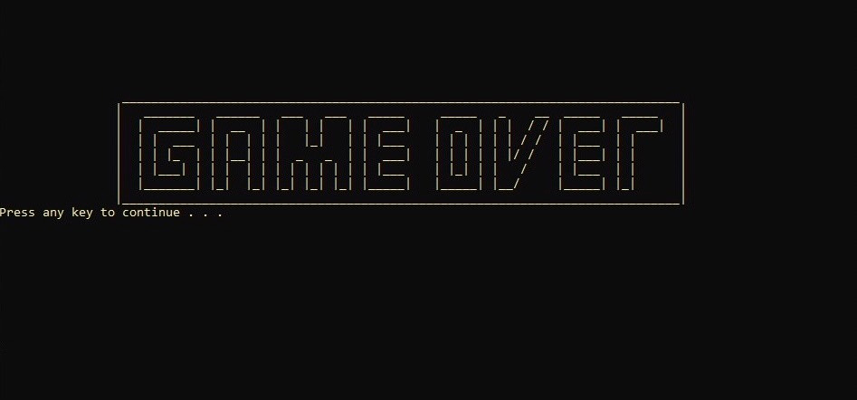

Slide 33
04 PENUTUPAN

Slide 34

TIMELINE
26/11/2021
26-28/11/2021
3-9/12/2021
10-16/12/2021
17-23/12/2021
24-30/12/2021
1-9/1/2022
26 NOV - 3 DES 2021: Memahami permainan SOS dan mencari referensi pemrograman terkait
9-16 DES 2021: Tahap Pengembangan Awal
17-23 DES 2021: Optimalisasi permainan terhadap bug yang ditemukan serta penambahan fitur-fitur baru
Diberi Penugasan
Pemilihan Topik
Analisis Spesifikasi Program
Perancangan Aplikasi
Perancangan
24-30 JAN 2022: Optimalisasi permainan terhadap bug baru yang muncul serta penambahan UI
1-9 JAN 2022: Penyusunan Laporan dan PPT
Implementasi
Finishing

Slide 35

Tahap Pengembangan Awal
Sudah terbuat sebuah permainan SOS yang siap dimainkan oleh 2 pemain (PVP dan PVC)
Tersedia 3 pilihan papan: 3x3, 5x5, 7x7
Perbaikan bug
Pengembangan UI menjadi lebih enak untuk dilihat dan menggunakan header windows.h
Penambahan UI saat pemain menang atau kalah
Penambahan kesempatan bermain sebanyak 2 kali
Tahap Pengembangan Akhir

Slide 36
Kontribusi Anggota
Annisa
Reka
Yane
Sprint 1-5: Mengerjakan dengan berbagi tugas dengan anggota lainnya
Pembuatan program: sesuai dengan PJ modul yang terdapat pada tabel
Mengerjakan seluruh power point untuk presentasi
Sprint 1-5: Mengerjakan dengan berbagi tugas dengan anggota lainnya
Pembuatan program: sesuai dengan PJ modul yang terdapat pada tabel
Mengerjakan laporan akhir bersama Yane
Sprint 1-5: Mengerjakan dengan berbagi tugas dengan anggota lainnya
Pembuatan program: sesuai dengan PJ modul yang terdapat pada tabel
Mengerjakan laporan akhir bersama Reka

Slide 37
LESSON LEARN
Annisa Dinda
Banyak mempelajari hal baru mengenai pemrograman khususnya bahasa C karena dengan adanya tugas ini, saya mengeksplorasi bahasa pemrograman ini setiap hari dari web dan youtube
Merasa lebih mudah ketika memecahkan soal pemrograman di moodle karena terbiasa berpikir keras ketika membuat game SOS
Melatih kemampuan untuk bekerja sama dengan tim
Sadar bahwa tidak ada yang tidak bisa jika mau berusaha

Slide 38
LESSON LEARN
Reka Briyan
- Menurut saya tugas besar ini merupakan salah satu cara
mengembangkan skill. diantaranya skill untuk mengatur waktu, memberi
saran atau menerima saran dari teman, melatih agar terbiasanya dalam
menyampaikan ide-ide, bekerja di dalam tim dan masih banyak lagi.
- Menurut saya dengan adanya tugas besar ini saya bisa lebih
mengekspor bahasa C lebih luas lagi dan diterapkan ketika ada sebuah
kasus.
- Menurut saya tidak hanya tentang akademik namun dengan tugas
besar kita bisa lebih mengenal satu sama lain dan bisa terus menambah
relasi pertemanan. Serta saya sangat bersyukur mendapatkan teman
satu kelompok yang baik dan saling mengerti.

Slide 39

LESSON LEARN
Yane Pradita
Pembelajaran yang diperoleh dari pengerjaan permainan SOS adalah, saya dapat memahami pentingnya membuat rancangan program sebelum ke tahap implementasi, pentingnya kekompakan dan kerjasama dalam tim, dapat mengeksplor lebih tentang bahasa C, dan penting nya manajemen waktu di tengah banyak tugas pelajaran lain.

Slide 40
THANK'S FOR YOUR ATTENTION!
PLAY AGAIN?
YES
NO

